Slide 1
経済産業省のMission
日本経済・国民の暮らしを豊かにする
産業政策
人工知能、IoT、ヘルスケア
コンテンツ、中小企業、
産業構造・・
通商・貿易
ＥＰＡ、ＴＰＰ、インフラ輸出
新興国戦略、ルール形成
戦略・・・
資源・エネルギー
電力自由化、新エネ・省エネ
原発、資源外交・・
手段
目的
・経済成長
・産業競争力の強化
・イノベーション
・世界の富の取り込み
・エネルギー安定供給
・社会課題の解決
Ex 少子高齢化、貧困問題、
世界の不安定化
・豊かな社会の実現

Slide 2
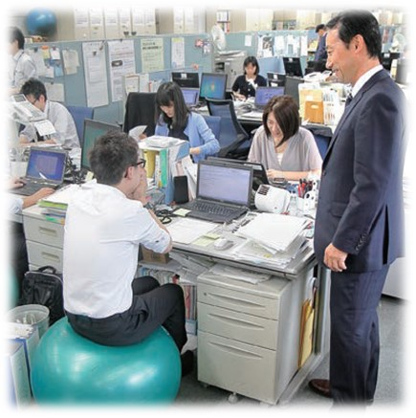
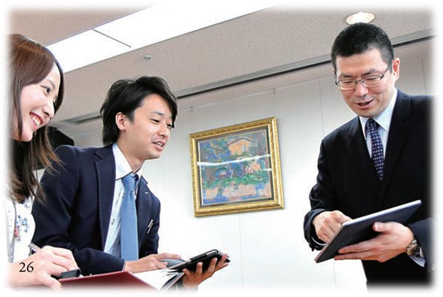
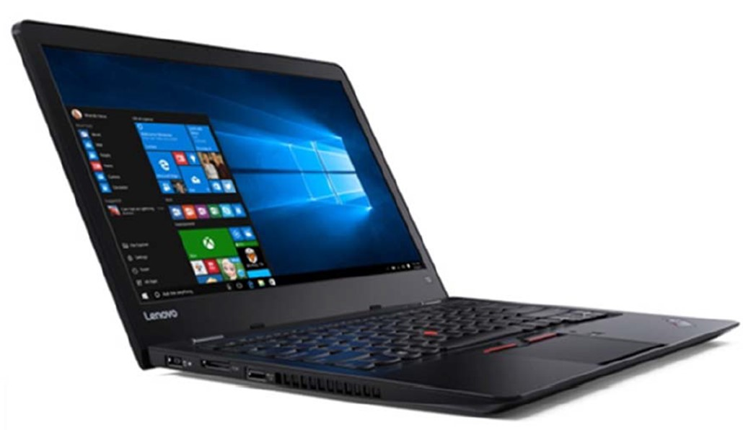
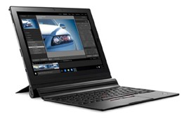
活気ある職場・働きやすい環境①
〇職場風景
（資料）採用パンフレットより抜粋
〇働きやすい職場環境
テレワーク ※29FYは延べ7,000人以上が実施。中央省庁では最多。
ペーパーレス ※４年で37%削減
フレックス
風通しのよい職場（職員意識調査：職場満足度７割以上）
様々な研修制度（年間100回以上の勉強会の開催など）
個人PC：軽量で持ち運びが容易
Notes:
■卓上型拡大読書器 ※視覚障害
カメラで撮影した映像をモニタに大きく表示する読書専用のビデオ機器
■画面読み上げソフト ※視覚障害
画面に表示された情報を音声で読み上げるソフトウェア（操作支援も可能？？）
■筆談支援機器 ※聴覚障害
磁気式メッセージボード。マグネットペンで書いてワンタッチで消去することで、繰り返し使用できる
■ノイズキャンセリング耳栓 ※聴覚過敏（発達障害に多い）
騒音と逆位相の音波を発することで音波を打ち消すもの（耳栓とうかイヤホン？？）

Slide 3
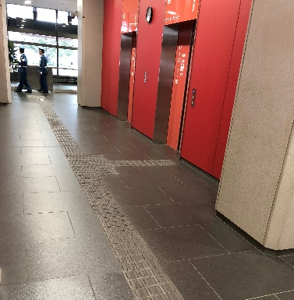
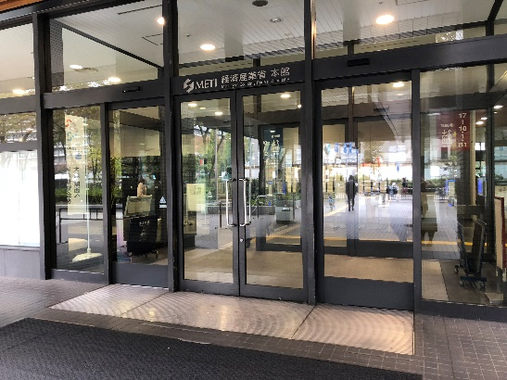
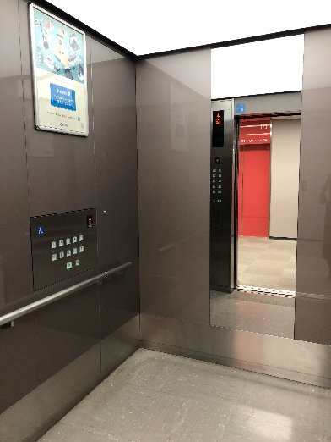
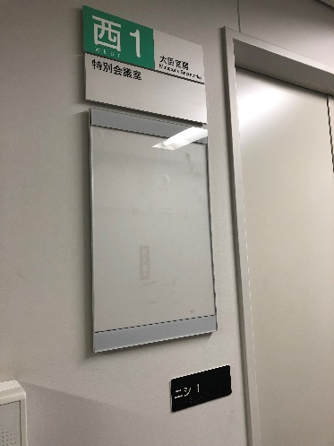
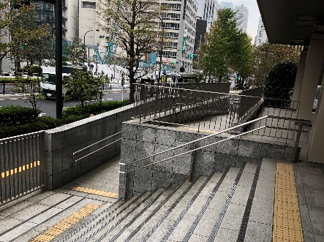
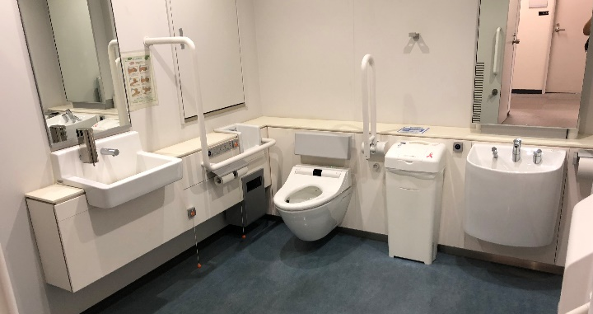
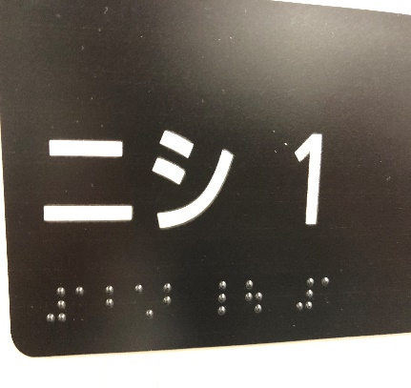
働きやすい環境②
〇バリアフリーな環境
障害をお持ちの方の働きやすさに配慮し、設備面の環境を整備
（例）車いす用のエレベーター、多機能トイレ、階段の手すり、執務室の点字プレート 等
点字
ブロック
執務室の
点字プレート
正面玄関は
自動ドア
車いす用
エレベーター
多機能
トイレ
別館入口の
スロープ
〇サポート体制
相談を受け付ける相談員を配置
個別的なサポートを必要とする方へ支援者を選任
Notes:
■卓上型拡大読書器 ※視覚障害
カメラで撮影した映像をモニタに大きく表示する読書専用のビデオ機器
■画面読み上げソフト ※視覚障害
画面に表示された情報を音声で読み上げるソフトウェア（操作支援も可能？？）
■筆談支援機器 ※聴覚障害
磁気式メッセージボード。マグネットペンで書いてワンタッチで消去することで、繰り返し使用できる
■ノイズキャンセリング耳栓 ※聴覚過敏（発達障害に多い）
騒音と逆位相の音波を発することで音波を打ち消すもの（耳栓とうかイヤホン？？）

Slide 4
募集内容（常勤）
人事院障害者選考試験（係員級）に加え、３つの経済産業省独自パス※による募集を開始。多様な活躍の場を御提供。
※：①係長級、②課長補佐級、③専門スタッフ職
官職イメージ
採用予定数・応募資格
障害者選考試験：11名
係長級、課長補佐級、専スタ１級：若干名
 | 大卒後 | 短大・ 高専卒後 | 高卒後
係長級 | 7年以上 | 10年以上 | 12年以上
課長補佐級 | 18年以上 | 21年以上 | 23年以上
専スタ１級 | 23年以上 | 26年以上 | 28年以上
選考スケジュール
受験申込受付期間 | 11月13日（火曜日）～12月14日（金曜日）正午
第１次選考（経歴、論文）通過者発表日 | １月11日（金曜日）
第２次選考日（面接） | １月21日（月曜日）～１月25日（金曜日）で指定する日
最終合格者発表日（内定日） | ２月１日（金曜日）（予定）

Slide 5
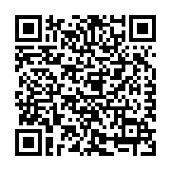
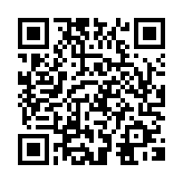
募集内容（非常勤）
業務内容は、事務業務から専門業務まで多様。御本人の要望を踏まえ柔軟に対応。
業務内容例
採用予定数
事務業務：
・文書の受領、チェック、管理、発送
・パソコンデータ入力 等
専門業務：
・政策立案に対する補助、調査、分析業務 等
技能労務業務：
・自動車運転手、清掃、警備 等
平成３０年度：４０名程度
平成３１年度：６５名程度
※勤務実績が良好であれば、常勤職員へのステップアップも可能
選考スケジュール
随時実施中。
選考プロセスは以下のとおり。
①ハローワークもしくは当省HPで求人確認の上、応募書類を送付。
②書類選考、面接を経て、合否を連絡。
【問合せ先】
大臣官房秘書課障害者雇用担当まで ※お気軽に御連絡ください！
TEL：03-3501-1608
Mail：<常 勤>meti_senko_shogaisha@meti.go.jp
<非常勤>meti_hijyokin_shogaisha@meti.go.jp
常勤採用HP
非常勤採用HP

